Slide 1
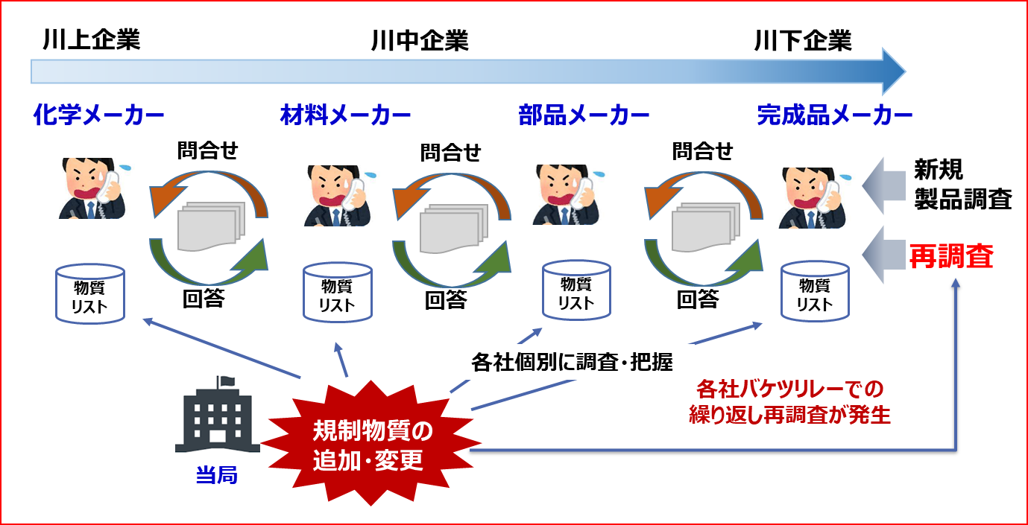
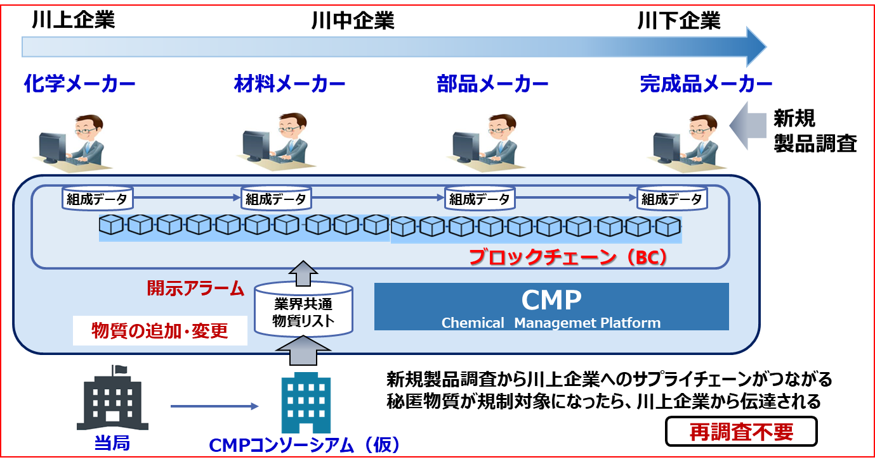
ものづくりのサプライチェーンにおける製品含有化学物質情報等の 確実な伝達を可能とするChemical Management Platform(CMP) (みずほリサーチ&テクノロジーズ株式会社) (1/2)
現在の課題（ペインポイント）
Trusted Webの実現により解決する内容
電機・電子、自動車それぞれの業界ごとの様式・物質リストでの情報伝達、また電子メールによる依頼・回答が行われており、サプライチェーン全体に多大な負荷がかかっている。
各企業の営業秘密情報(CBI)の保護、開示範囲が制御できないため、個別に問合せや化学物質情報の伝達漏れが発生し、情報精度が低い。
サプライチェーンの情報が途切れているため、法規制変更や4M変更に対応した情報が伝達されず、情報のトレースもできない。
ブロックチェーンのB2B間でのTrust向上やIdentityの管理により、情報基盤を活用した業界共通の製品含有化学物質管理のための情報交換が実現できる。
B2B間をアイデンティティグラフとして構成し、製品含有化学物質情報を検証可能なデータとしてサプライチェーン全体のCBI保護や開示範囲の制御が実現できる。
各社が利用する共通物質リストやAPIはCMPコンソーシアムが運用し、全体のガバナンスを担うとともに各社やベンダーの参画しやすいエコシステムを構築する。

Slide 2
ものづくりのサプライチェーンにおける製品含有化学物質情報等の 確実な伝達を可能とするChemical Management Platform(CMP) (みずほリサーチ&テクノロジーズ株式会社) (2/2)
検証を行う
データ
要検証の課題 | 検証対象 | 検証方法 | 検証者
サプライチェーンのB2B(企業・製品連鎖)の検証 | 取引関係、依頼・回答の事実(各企業) | B2B間の取引認証、調査依頼と承諾確認 | 運営事業者
製品の組成(含有化学物質)の秘匿と伝達の検証 | 化学物質データ(化学品事業者) | 秘匿物質が企業内ノードから出ないこと。伝達物質が企業間で伝達されること。いずれも改ざんがないこと | 運営事業者
規制物質対象リストの利用企業からの参照 | 規制物質対象マスタ(運営事業者) | 管理団体以外での更新ができないこと。どの企業からも同じリストが参照できること | 運営事業者および APベンダー
既存システム連携の検証 | 化学物質データ(各者システム) | 本システム外の既存システムと物質データの伝達が可能であること | 運営事業者および APベンダー
法人に属する利用者の妥当性 | 本人の実在、法人への所属(利用企業) | 企業窓口担当者は電子契約 所属利用者はメールアドレス、および窓口担当者承認 | 運営事業者および 利用企業
ガバナンス策定・コミュニティ活動
［ガバナンス］
プラットフォームの機能で実現できる範囲が従来の製品含有化学物質情報伝達スキームよりも拡大するが、サプライチェーンに関わる様々な企業がCMPを利用して情報授受するためには、その利用ルールが必要と考え、検討を実施
［コミュニティ］
サプライチェーン全体で使用されるプラットフォームとするために重要。技術的な検討だけでなく、サプライチェーンにおけるニーズを把握し、バランスよくシステム機能に取り込んでいくことが必要と考え、可能な範囲で活動
主な成果
［ガバナンス］
プラットフォームの詳細な機能は確定していないが、システムの検討と並行して、既存の情報伝達スキームであるchemSHERPAなどの「利用ルール」を参考として、準備・検討を開始した。
［コミュニティ］
CMPの検討を行う有志企業の集まり自体が、コミュニティ形成の重要な核となりつつある。提案段階では参加の少なかった、川中企業や中小企業も検討に参加し、サプライチェーンの川上、川中、川下の企業、企業規模の面でもバランスが取れたメンバー構成となりつつある。
今後は、タスクフォースに参加した企業を起点として、サプライチェーンに周知・展開し、コミュニティが自律的に形成されていくような検討・運用を進めることになる。

